Slide 1
Леонардо да Вінчі

Slide 2
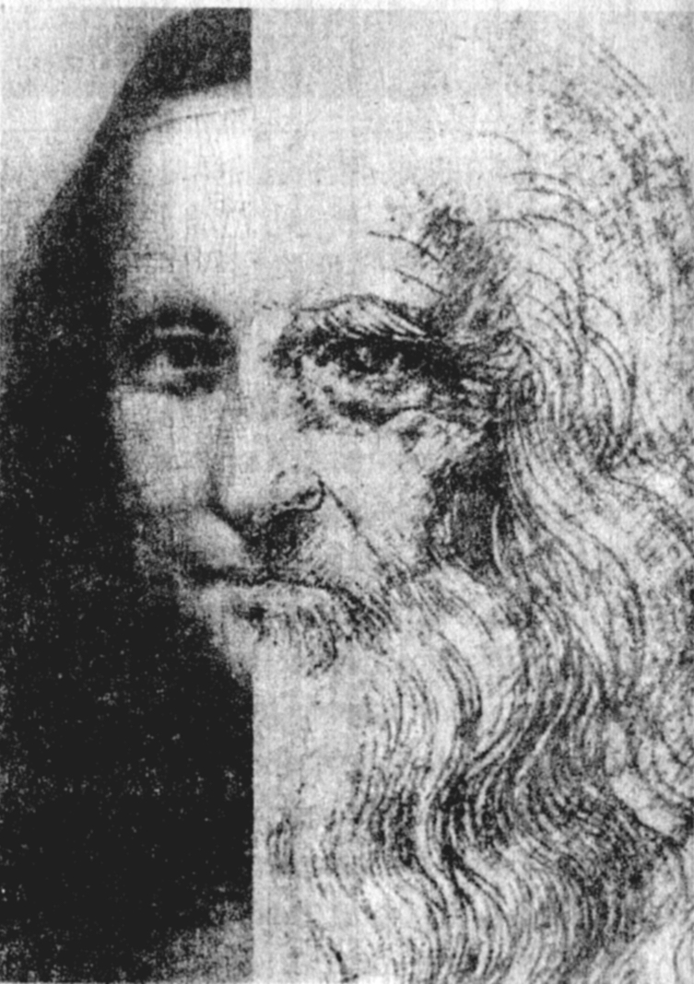
Леонардо да Вінчі народився 15 квітня 1452 року в селищі Анкіано поблизу Вінчі, укріпленої фортеці за 30 км від Флоренції. Першим вчителем Леонардо, (коли він мав приблизно 15 років), вважають Андреа Вероккіо,італійського скульптора та художника епохи Відродження. В майстерні Верроккіо, що містилася в інтелектуальному центрі тодішньої Італії — місті Флоренції, Леонардо вивчав також гуманітарні науки, тут він набув деяких технічних знань. У 1473 році, у віці 20 років, Леонардо да Вінчі отримав кваліфікацію майстра в Гільдії Святого Луки.

Slide 3
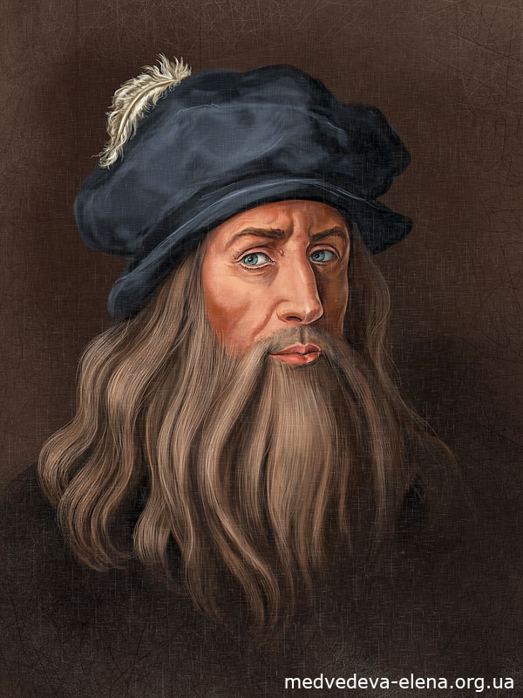
У віці 24 років Леонардо і ще троє молодиків були притягнені до судового розгляду за анонімним звинуваченням в содомії, але їх виправдали. Про його життя після цієї події відомо дуже мало, але ймовірно, у нього була власна майстерня у Флоренції в 1476–1481 роках. Леонардо довгі роки мандрував Італією, займався математикою, інженерними справами.

Slide 4
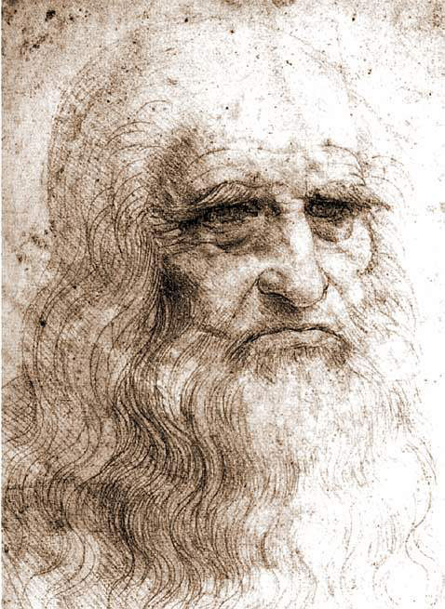
Риси творчості Леонардо да Вінчі
Митець працював в стилі реалізму, але вийшов на якісно новий етап напрямку в порівнянні з його попередниками:
Помітив явище «сфумато» — димки між глядачем та об'єктом, що зумовлює пом'якшення кольорових контрастів та ліній
З’явилась розмита лінія на картині
Передав розсіювання світла в повітрі (прийом світлотіні)

Slide 5
Цікаві факти про Леонардо да Вінчі
Леонардо першим пояснив, чому небо синє. У книзі ”Про живопис” він писав: ”Синява неба відбувається завдяки шару освітлених часток повітря, що розташовані між Землею і чорністю, що нагорі знаходиться”.
Коли Леонардо проживав з батьком у гарному маєтку, він прищепив собі любов до природи, особливо до птахів та коней.
Леонардо не мав прізвища в сучасному смислі: «да Вінчі» означає «(родом) з містечка Вінчі». Повне його ім'я – Leonardo di ser Piero da Vinci, тобто «Леонардо, син пана П'єро з Вінчі».

Slide 6
Леонардо був амбідекстром – в однаковому ступені добре володів правою і лівою руками.
Він страждав дислексією (порушенням здатності читати) – цю недугу, так званою, ”словесною сліпотою”, пов’язують зі зниженою активністю мозку у визначеній зоні лівої півкулі.
Як відомо, Леонардо писав дзеркальним способом.
Цікавий факт, Мона Ліза проживає у своїй власній кімнаті в Луврі в Парижі і захищена куленепробивним склом і спеціальним мікрокліматом, що захищає її від згубної дії зовнішнього середовища.
Ця кімната була побудована спеціально для картини і коштувала музею більше семи мільйонів доларів.
Недавні великі дослідження показують, що є три різні версії Мони Лізи на одному полотні, але в різних шарах. Мабуть художник кілька разів перемальовував своє творіння.

Slide 7
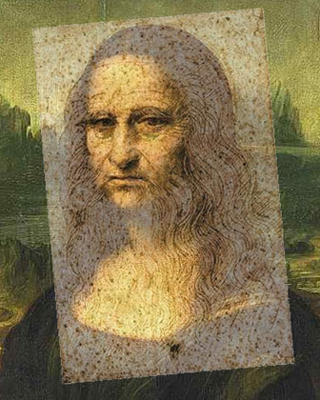
Да Вінчі знадобилося майже чотири роки, щоб написати цей портрет.
У Мони Лізи відсутні брови, і є думка, що Леонардо, будучи закінченим перфекціоністом, хотів переробити невдалі брови і стер їх, але руки намалювати їх знову у художника так і не дійшли.
У 1956 чоловік на ім'я Уго Унгаца кинув каменем в полотно, це привело до невеликого поврежденнию фарби поряд з лівим ліктем Мони Лізи. За однією з теорій, Мона Ліза посміхається від усвідомлення таємниці для усіх своєї вагітності
За іншою версією, Джоконду розважали музиканти і клоуни в той час, як вона позувала художнику.
Є ще одна теорія, відповідно до якої, ”Мона Ліза” – це автопортрет Леонардо.

Slide 8
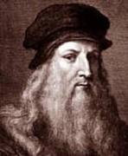
Неперевершена популярність цієї роботи полягає частково в тому, що вона була вкрадена з Лувру в Парижі що серед білого дня служить в 1911 році.
А знайшли її тільки через два роки.
Цікаво, що Мона Ліза вважається безцінною і тому не може бути застрахована.

Slide 9
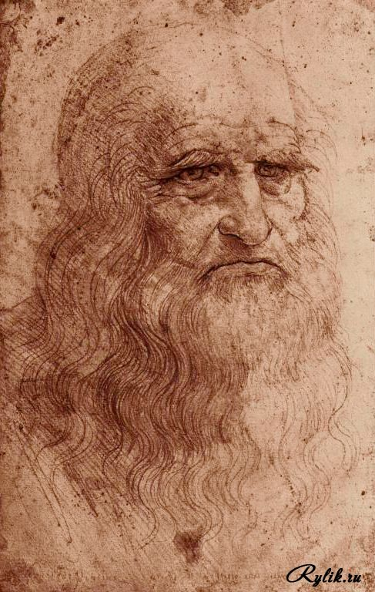
Леонардо, як відомо , не залишив жодного автопортрету, який би міг йому бути однозначно приписаний. Учені засумнівалися в тім, що знаменитий автопортрет сангіной Леонардо (традиційно датується 1512-1515 роками), що зображує його в старості, є таким. Вважають, що, можливо, це всього лише етюд голови апостола для ”Таємної вечері”. Сумніви в тім, що це автопортрет художника, висловлювалися з XІ століття, останнім їх висловив недавно один з найбільших фахівців по Леонардо, професор П’єтро Марані.

Slide 10
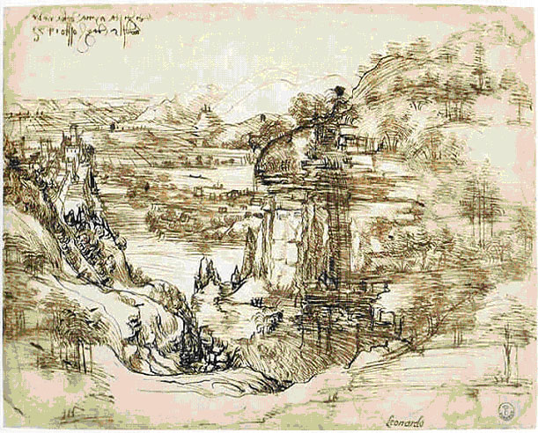
Уффіці
Перша датована робота (Уффіці) — маленький начерк долини річки , видимої з ущелини ; з одного боку розташований замок , з іншого — лісистий схил пагорба. Пейзаж , зображений з високої точки зору з видом на заплаву річки , був звичайним прийомом для флорентійського мистецтва 1460-х років (хоча він завжди служив лише фоном картин ) .

Slide 11
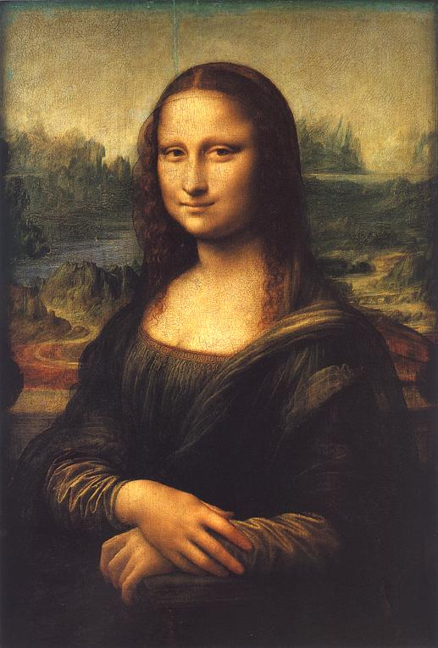
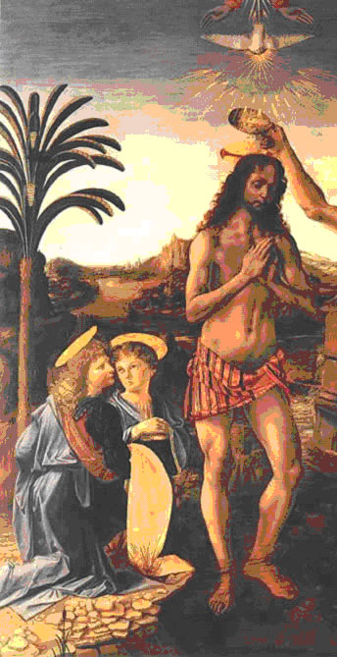
Найвизначніші роботи: Мона Ліза та Ангел
Перша робота принесла йому світову славу, а друга породила легенду про «переможеного вчителя».

Slide 12
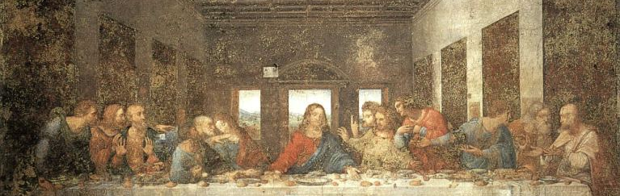
Таємна вечеря
Як і на інших зображеннях таємної вечері того часу , Леонардо розташовує сидячих за столом на одній його стороні , щоб глядач бачив їхні обличчя. Більшість попередніх творів на цю тему виключали Іуду , поміщаючи його одного за частину стола , протилежну тій , за якою сиділи інші одинадцять апостолів та Ісус , або зображаючи з німбом всіх апостолів , крім Іуди . Жест Ісуса може інтерпретуватися двозначно . Згідно Біблії , Ісус пророкує, що його зрадник протягне руку до їжі одночасно з ним. Іуда тягнеться до страви , не помічаючи , що Ісус теж простягає до нього праву руку. У той же час Ісус вказує на хліб і вино , що символізує таїнство Євхаристії .

Slide 13
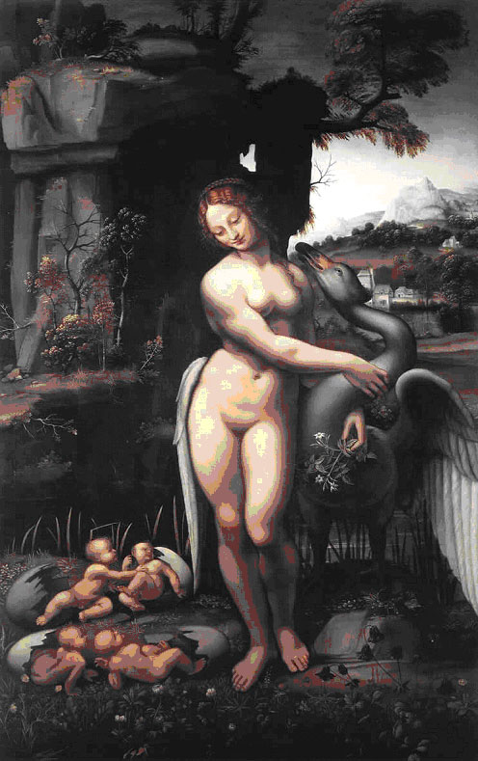
Леда
Сюжет привертав Леонардо можливістю розробки сплетення криволінійних обрисів жіночого тіла і довгошиїй птиці . Леонардо думав зобразити Леду в сидячому положенні , далі з напівзігнутими колінами . В остаточному варіанті Леонардо зобразив Леду яка стоїть в обнімку з чорним лебедем , тоді як у їхніх ніг повзає потомство,що вилупилось з яєць.

Slide 14
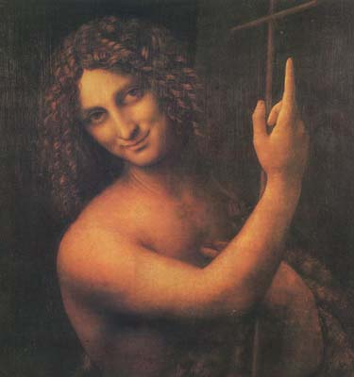
Іоанн хреститель
На картині художником зображений жінкоподібний юнак з довгим, кучерявим волоссям, який в одній руці тримає хрест , а другою вказує на небо . Звертає на себе увагу глуха світлотінь і темний , майже чорний фон, що знаходиться в протиріччі з духом попереднього мистецтва Леонардо да Вінчі.

Slide 15
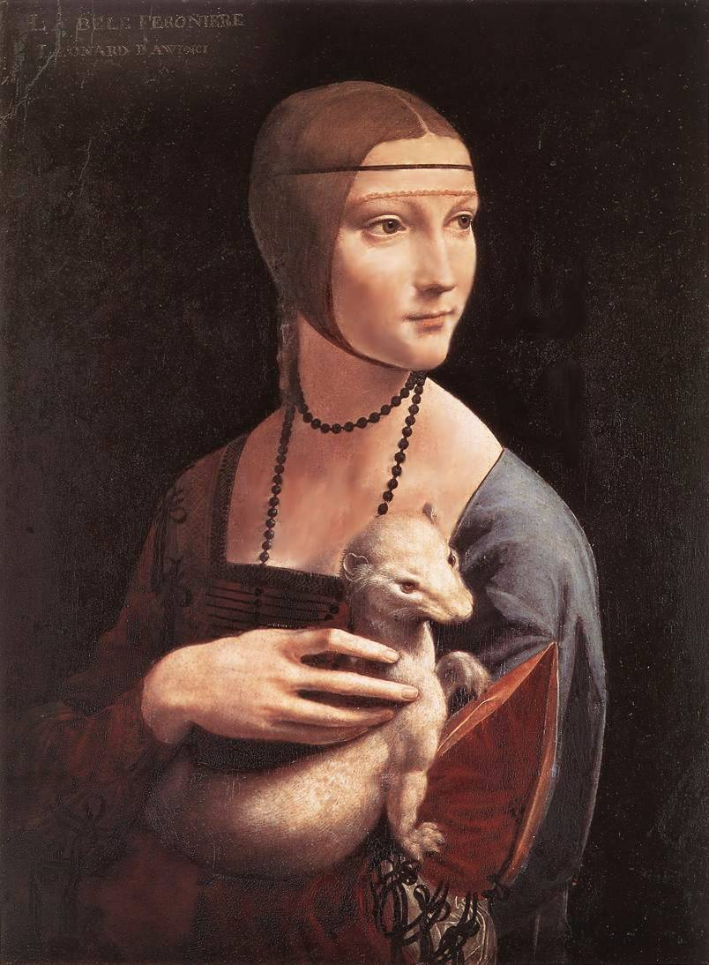
Дама з горностаєм
Задній фон переписаний , можливо, не надто досвідченим міланським художником Аіброджо да Предісан , з яким Леонардо співпрацював ; в результаті обличчя різко контрастує з чорним фоном без всякого сфумато або світлотіні Леонардо . Однак моделювання особи і горностая видають авторство : складний поворот голови дами , змієподібна поза звірка могли бути зображені тільки Леонардо .

Slide 16
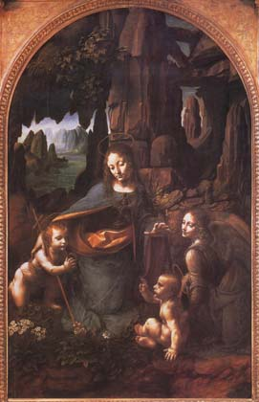
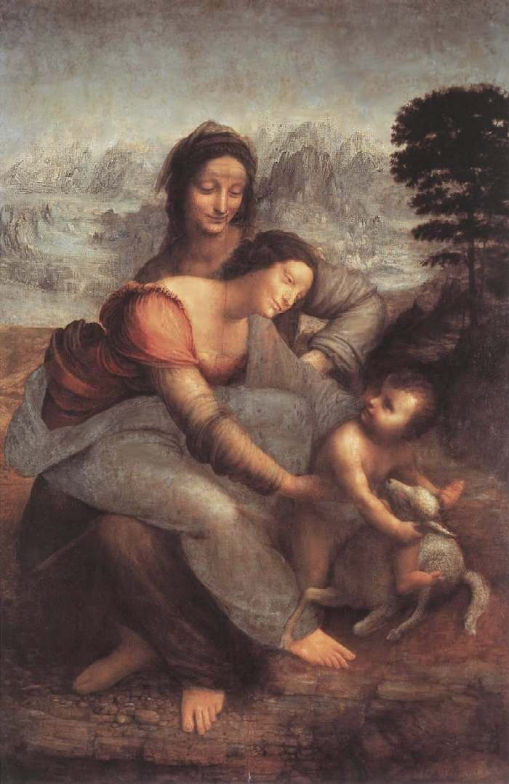
Інші роботи
Мадонна в гроті
Діва Марія з дитиною і Свята Анна

Slide 17
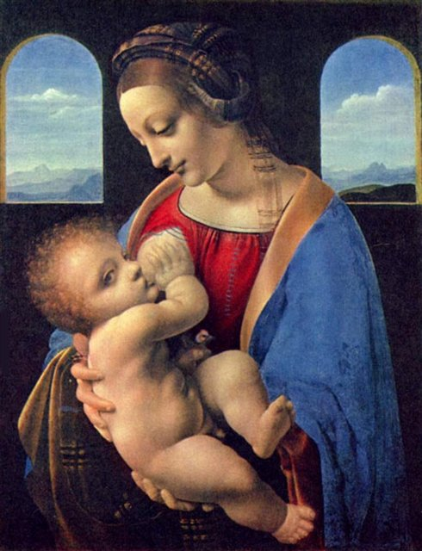
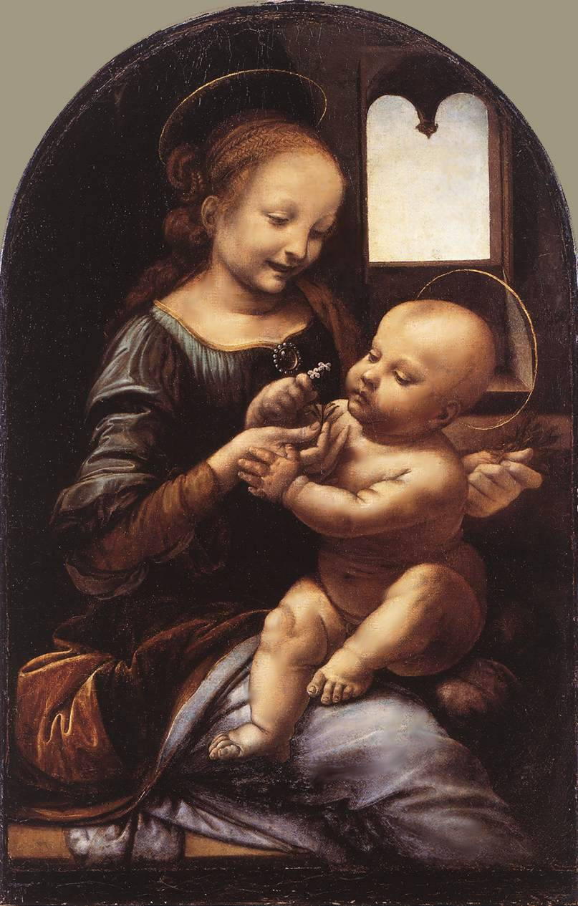
Інші роботи
Мадонна Літта (Мадонна з немовлям )
Мадонна Бенуа (Мадонна з квіткою )

Slide 18
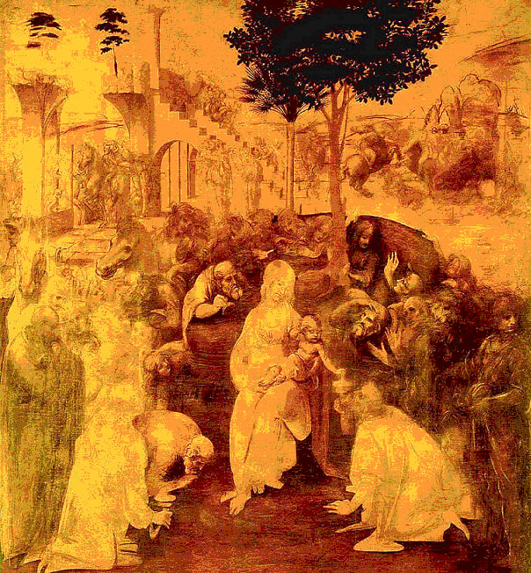
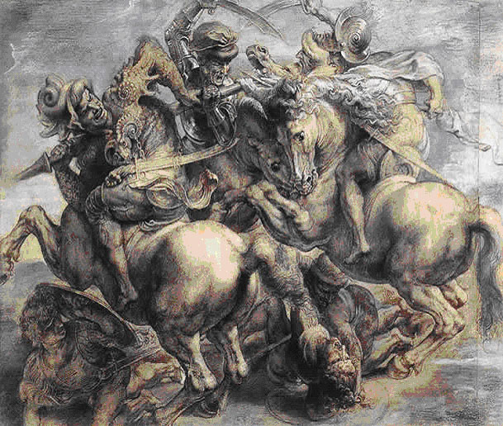
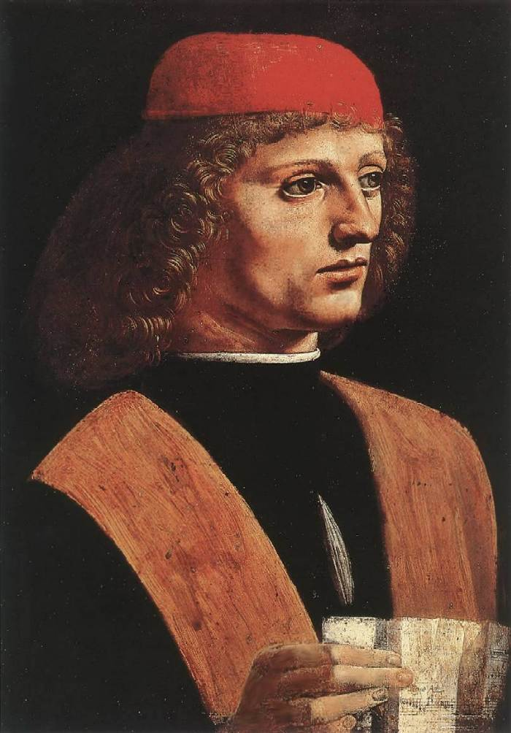
Інші роботи
Поклоніння волхвів
Битва в Анджарії
Музикант

